Slide 1
Koncepcia vodnej politiky do roku 2030 s výhľadom do roku 2050
Roman Havlíček generálny riaditeľ sekcie vôd MŽP SR

Slide 2

Vodná politika
Participatívny proces (december 2020 – október 2021)
Akcelerácia plnenia záväzkov rámcovej smernice o vode
Zmena klímy a degradácia na vode závislých ekosystémov

Slide 3
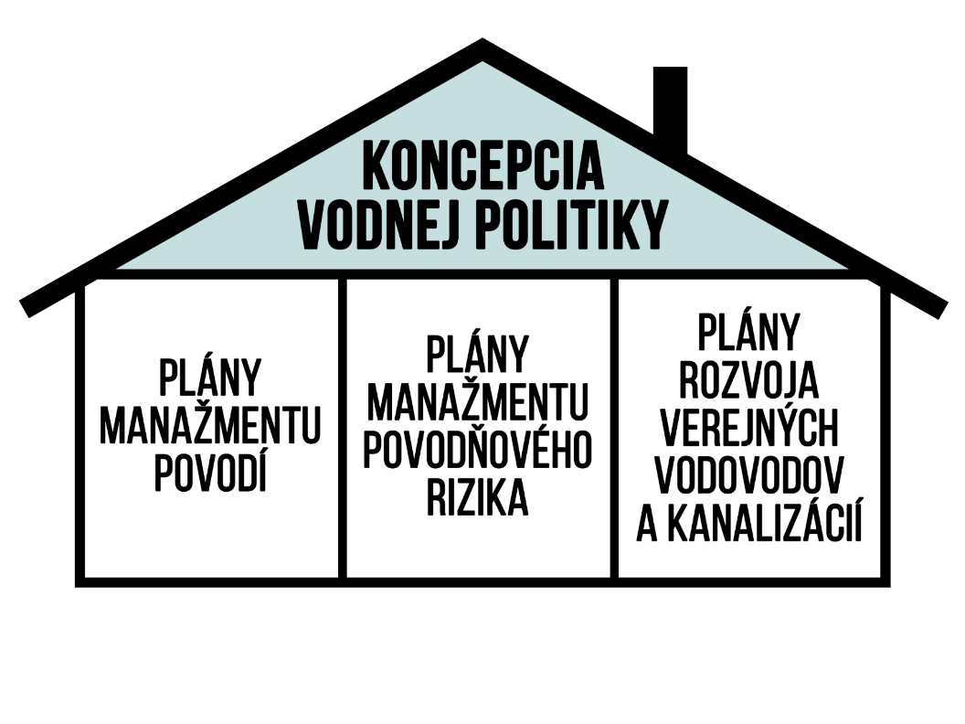
Európska Zelený Dohovor
(EK, December 2019)
Stratégia biodiverzity
Stratégia z farmy na stôl
Stratégia na zmenu klímy
Obehové hospodárstvo
Akčný plán nulového znečistenia
EU úroveň
Národná úroveň
Stratégia adaptácie na zmenu klímy a NAP
Energetická politika
Envirostratégia 2030
Ochrana biodiverzity
Politika rozvoja vidieka
Národný lesnícky plán
Akčný plán zdravia
Koncepcia rozvoja vodnej dopravy
Stratégia rozvoja turizmu
Akčný plán boja proti suchu a nedostatku vody

Slide 4
Kto
Inštitúcie a štruktúra riadenia
Využívanie vôd
Znečistenie vôd
Pracovná skupina
Pitná voda a odkanalizovania a čistenie odpadových vôd
Dunaj
Revitalizácie tokov
Manažment
krajiny a adaptácia
Riadiaci výbor
Rybárstvo

Slide 5
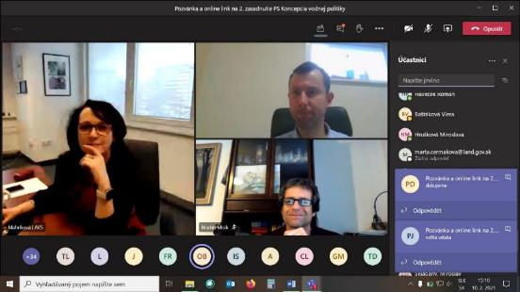
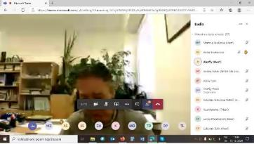
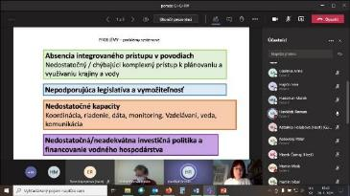
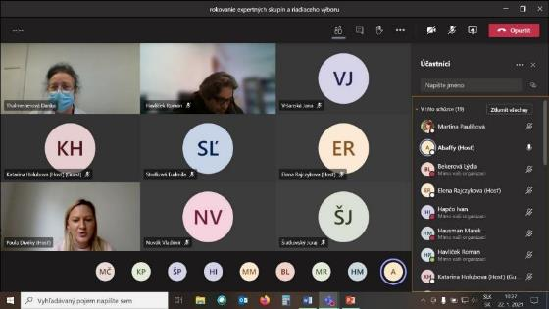
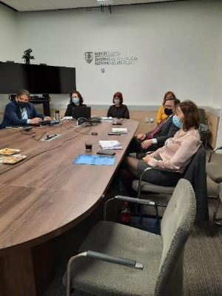
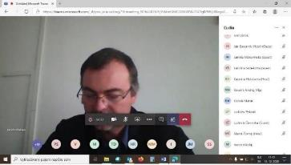

Slide 6

Štruktúra koncepcie vodnej politiky
Východiská a súčasné podmienky vodnej politiky
Zásady a princípy vodnej politiky
Kľúčové oblasti, ciele a opatrenia vodnej politiky
Vykonávanie koncepcie
Zoznam súvisiacich strategických dokumentov
Prílohy
  Vstupná správa (so zoznamom skratiek, slovníkom pojmov a zdrojmi informácií)
  Analýza problémov
  Dunaj – prípadová štúdia

Slide 7
Desať oblastí intervencie
Desatoro pre vodu
Voda v krajine
Voda v sídlach – mestá a obce múdro hospodáriace s vodou
Udržateľné využívanie vôd
Voda pre všetkých obyvateľov
Čisté vody
Živé rieky
Dunaj – náš a európsky veľtok
Rozumieť vode
Zodpovedné a informované rozhodovanie o vode
Voda ako strategická investícia – efektívne financovanie

Slide 8

Koncepcia vodnej politiky
Desatoro pre vodu

Slide 9

Voda v krajine
Odolná krajina schopná zadržiavať vodu a zmierňovať negatívne dôsledky
zmeny klímy, vytvárať zdroje vody požadovanej kvality pre udržateľnú spotrebu.
Ochrana inundačných území a oblastí ohrozených povodňami pred ďalšou zástavbou a nevhodnými aktivitami
Účinná ochrana pred povodňami
Krajina schopná zadržiavať vodu a zmierňovať dôsledky zmeny klímy

Slide 10

Voda v sídlach – mestá a obce múdro hospodáriace s vodou
Rozumne spravované mestá a obce, v ktorých je voda integrálnou súčasťou sídiel,
v prospech obyvateľov aj životného prostredia.
Nový prístup k hospodáreniu so zrážkovou vodou v urbanizovanom území
Urbanizovaná krajina ako špongia (Sponge city / Ville perméable / Stadtschwamm)
Ochrana majetku, zdravia a životov ľudí pred povodňami v aglomeráciách

Slide 11

Udržateľné využívanie vôd
Spoločnosť prispôsobuje svoje nároky a odbery vôd reálnym možnostiam a potenciálu územia, so zohľadnením očakávaných dopadov zmeny klímy.
Udržateľné a efektívne využívanie podzemných a povrchových vôd bez ohrozenia ich množstva a kvality
Funkčný krízový manažment pre obdobie sucha a nedostatku vody
Využívanie hydroenergetického potenciálu vodných tokov s minimálnym negatívnym dopadom na ekologický stav vodných útvarov a na vode závislých biotopov
Priaznivé podmienky pre plavbu bez poškodzovania vodných útvarov, vodných a na vode závislých ekosystémov
Dostatok vody pre závlahy a poľnohospodárstvo
Priaznivé podmienky pre rozvoj rybárstva
Využívanie geotermálnych vôd

Slide 12

Voda pre všetkých obyvateľov
dostupná a zdravotne bezpečná pitná voda pre všetkých obyvateľov a domácnosti, vrátane sociálne vylúčených, chudobných ľudí a marginalizovaných skupín
Zabezpečenie dodávky zdravotne bezpečnej pitnej vody pre všetkých obyvateľov
Zvýšenie pripojenia obyvateľov na systémy čistenia komunálnych odpadových vôd a zvýšenie podielu čistených komunálnych odpadových vôd

Slide 13

Živé rieky
Rieky a riečna krajina sú schopné poskytovať širokú škálu ekosystémových služieb pre spoločnosť
Systematická obnova vodných tokov vrátane pririečnych mokradí, odstraňovanie a zmierňovanie nepriaznivých dopadov využívania vôd na vodné toky
Rozšírenie a obnova priestoru pre vodné toky a mokrade všade tam, kde to podmienky umožňujú
Živé rieky ako významný prvok pre zachovanie a podporu biodiverzity
Ryby ako súčasť živých riek

Slide 14

Dunaj – náš a európsky veľtok
Udržateľné, vyvážené a koordinované využívanie Dunaja a jeho okolia bez toho, aby niektorá funkcia či nárok potláčal, či ohrozoval iné funkcie a nároky
zlepšiť hydromorfologické parametre Dunaja
realizovať komplexný manažment sedimentov na vodnom diele Gabčíkovo
zlepšiť podmienky pre plavbu v súlade s požiadavkami na ochranu vôd v zmysle ekologických cieľov RSV; zlepšenie podmienok pre športovú a rekreačnú plavbu
obnoviť systém protipovodňovej ochrany a adaptovať ho na zmenu

Slide 15

Rozumieť vode
Veda a výskum, vzdelávanie a osveta o vode, budúce generácie
Vysoká úroveň výskumu a inovácií v oblasti ochrany a využívania vôd umožňujúca aplikovať nové vedecké poznatky do ochrany a manažmentu vôd
Kvalitná environmentálna výchova a vzdelávanie v oblasti ochrany a využívania vôd vo formálnom vzdelávaní na všetkých úrovniach
Viesť k zodpovednej výrobe, spotrebe a ochrane vôd neformálnym vzdelávaním pre všetky skupiny verejnosti

Slide 16

Zodpovedné a informované rozhodovanie o vode
Informácie - plánovanie – rozhodovanie
Rozhodovanie orgánov štátnej správy, samosprávy a ďalších subjektov vychádza z aktuálnych údajov, ktoré sú dostupné na jednom mieste a v užívateľsky inkluzívnom prostredí aj pre zainteresovanú verejnosť
Zlepšiť rozsah a kvalitu zberu údajov o vode
Efektívne a prehľadné riadenie v rámci vodného hospodárstva s jasne rozdelenými kompetenciami (štátna správa, samospráva, iné subjekty)

Slide 17

Voda ako strategická investícia – efektívne financovanie
Máme na to a budeme mať v budúcnosti?
Obozretné hospodárenie s verejnými financiami a pod drobnohľadom verejnosti
Ceny vody odrážajú náklady na výrobu a dodávku vody a jej bezpečné zneškodňovanie, vrátane nákladov na obnovu a udržiavanie infraštruktúry
Financovanie protipovodňovej ochrany smerovať na predchádzanie povodňových škôd najmä v oblastiach identifikovaných ako významne rizikové s cieľom zníženia financií potrebných na odstraňovanie povodňových škôd
Financovanie revitalizačných opatrení ako súčasť všetkých veľkých infraštruktúrnych projektov vrátane zohľadňovania ekosystémových služieb
Financovanie adaptačných opatrení ako súčasť zvyšovania odolnosti vodohospodárskeho sektoru

Slide 18
Vykonávanie koncepcie
pri príprave a realizácii opatrení a financovaní konkrétnych investícií uplatňovaný princíp „do no significant harm“ / „výrazne nezhoršovať“ vo vzťahu ku stavu vodných útvarov
plnenie koncepcie bude
  monitorované 1 x ročne na základe míľnikov v tabuľke v kapitole 4
    realizuje: MŽP SR sekcia vôd
  vyhodnotené v r. 2027 a r 2030 (kedy bude spracovaná nová koncepcia vodnej politiky) na základe ukazovateľov pre každú z desiatich oblastí intervencie
    realizuje: (transformovaná) pracovná skupina pre tvorbu koncepcie vodnej politiky
koncepcia bude schválená uznesením vlády SR

Slide 19
